Slide 1


6
규칙 찾기 (『수학』 140~141쪽, 『수학 익힘』 86~87쪽)
계산식에서 규칙을
찾아볼까요(2)
6차시

Slide 2

6
차시
계산식에서 규칙을 찾아볼까요(2)
계산식의 배열에서 규칙을 찾아보아요.
학습
문제

Slide 3
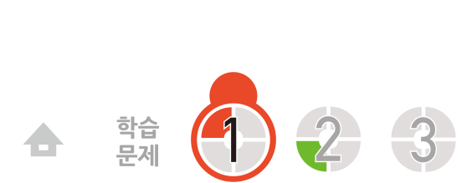
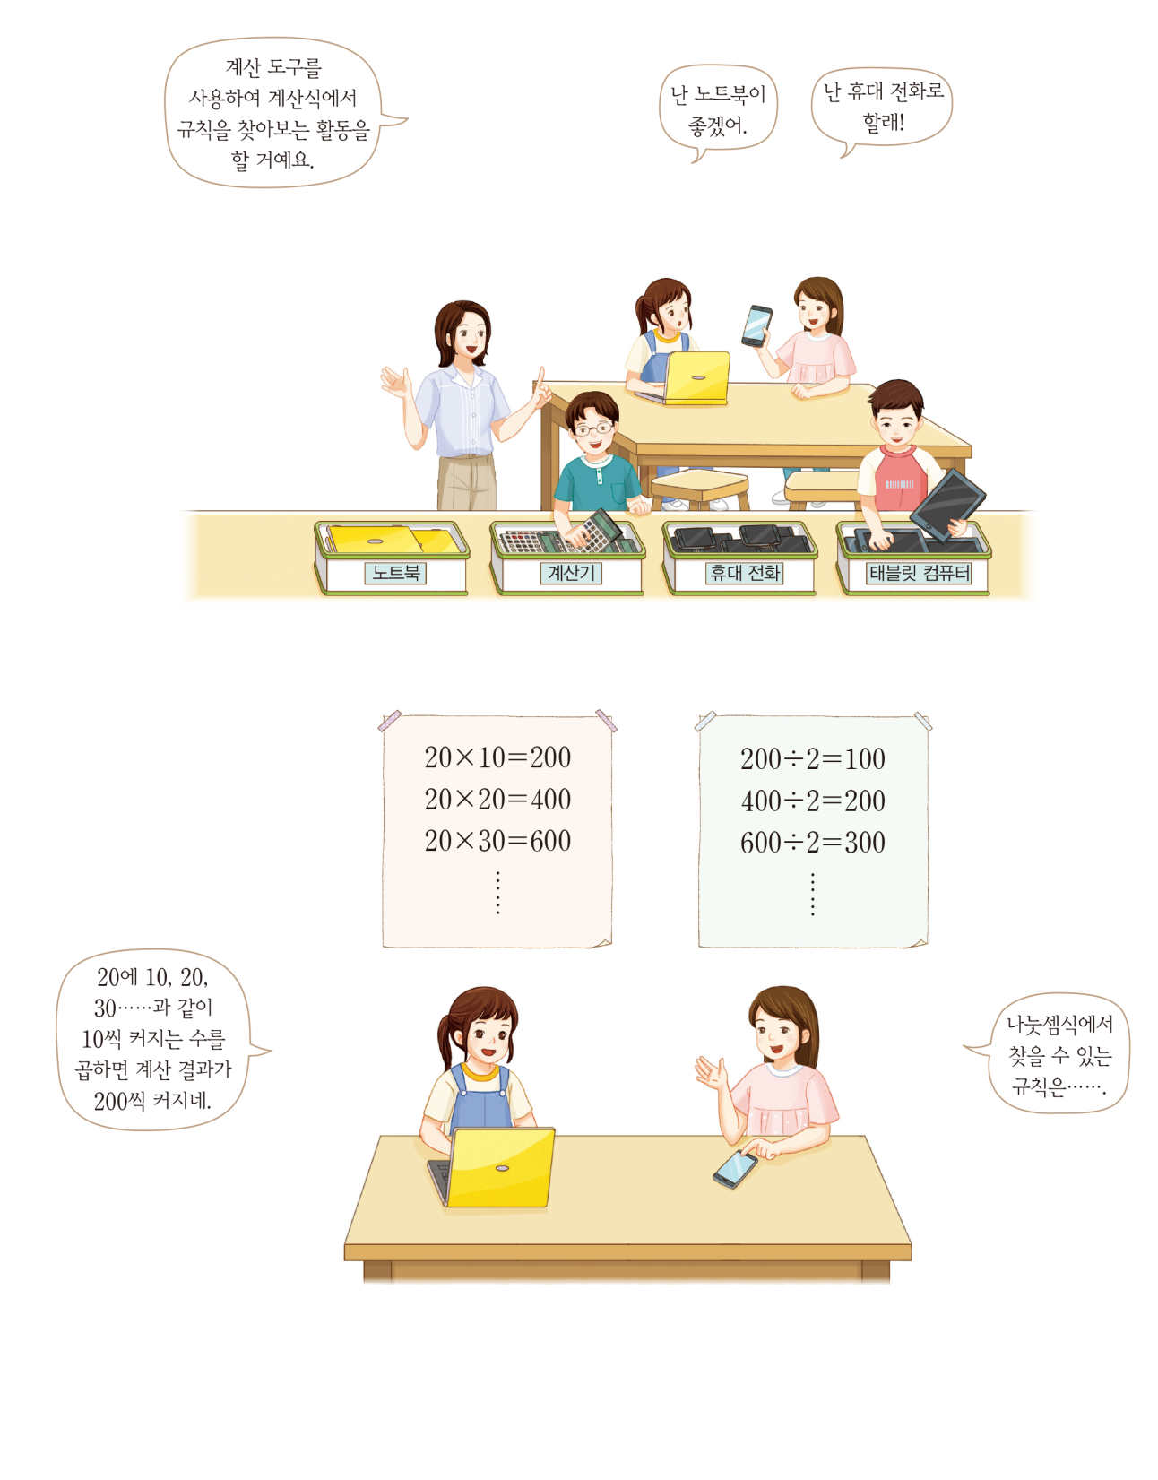
계산 도구를 사용하여 규칙 찾기
계산 도구를 사용하여 규칙을 찾아봅시다.

Slide 4

계산 도구를 사용하여 규칙 찾기
스마트 체험실에는 어떤 계산 도구들이 있나요?
계산기가 있습니다.
태블릿 컴퓨터와 노트북이 있습니다.
휴대 전화도 있습니다.
스마트 체험실에 있는 도구들의 특징은 무엇인가요?
계산을 할 때 사용합니다.
1
1

Slide 5


계산 도구를 사용하여 규칙 찾기
1
1

Slide 6
계산 도구를 사용하여 규칙 찾기
나눗셈식에서 규칙을 찾아 이야기해 보세요.
200, 400, 600……과 같이 200씩 커지는 수를 2로 나누면 계산 결과는 100씩 커집니다.
1
1

Slide 7

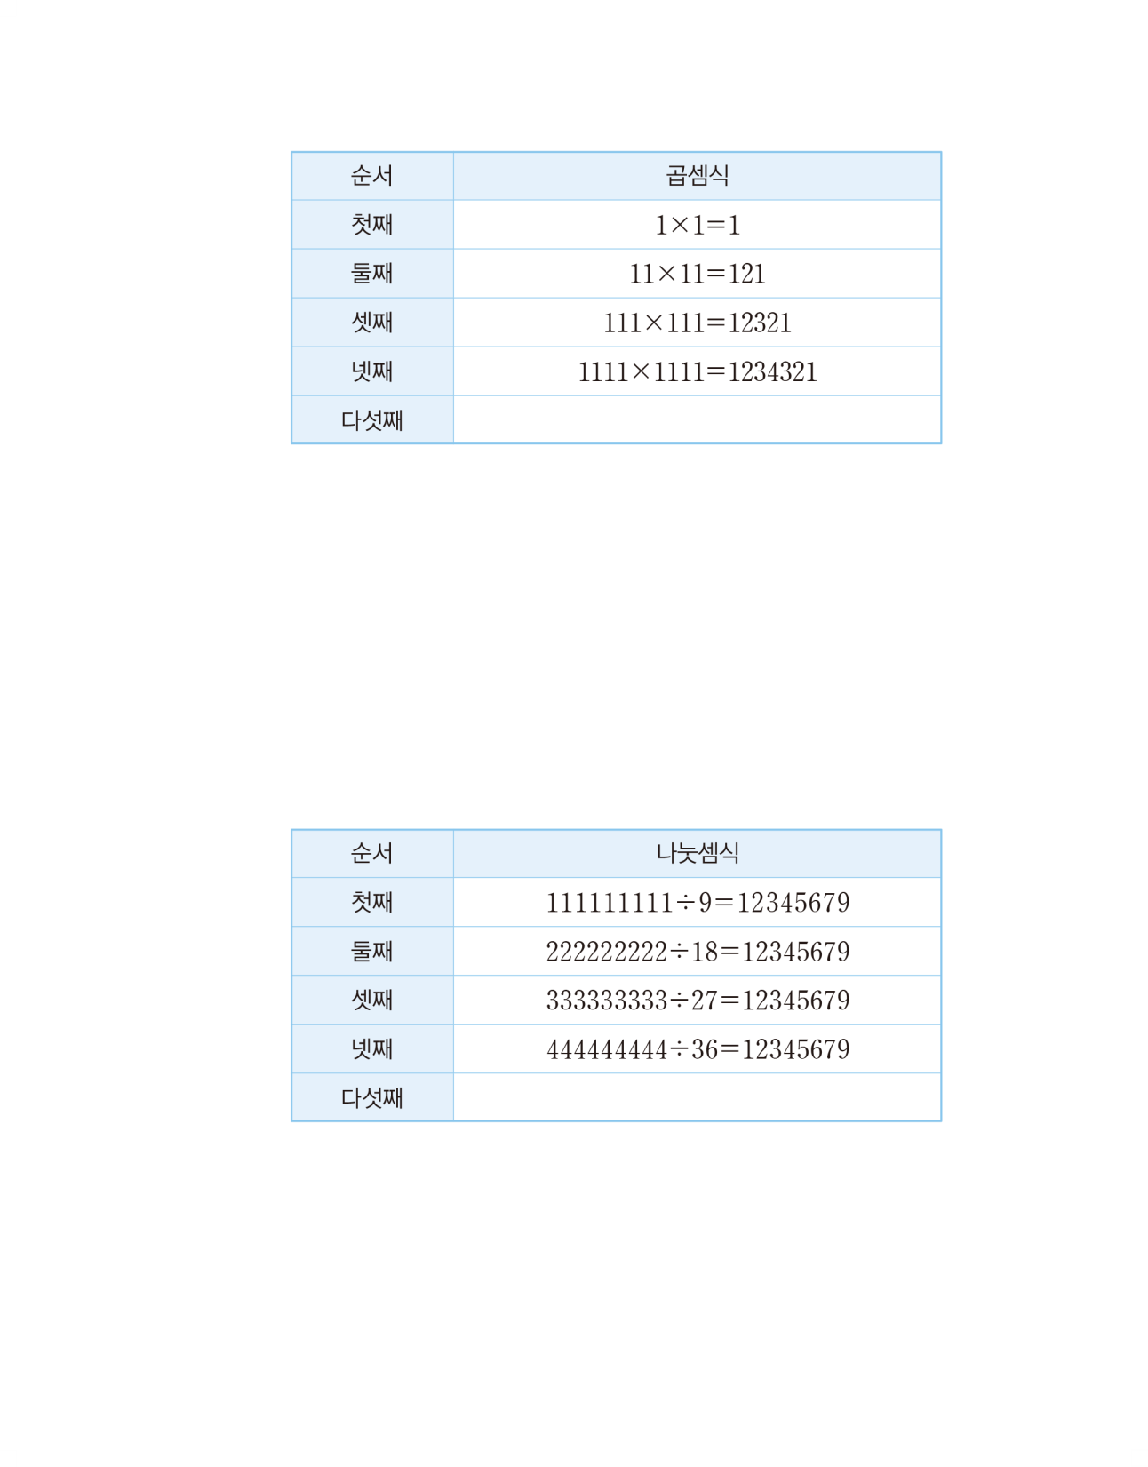
곱셈식에서 규칙 찾기
곱셈식에서 규칙을 찾아봅시다.

Slide 8
곱셈식에서 규칙 찾기

Slide 9


곱셈식에서 규칙 찾기
규칙을 찾아보세요.
첫째는 1, 둘째는 11, 셋째는 111, 넷째는 1111, 즉 단계가 올라갈수록 1이 1개씩 늘어나는 수를 두 번 곱하고 있습니다.
곱한 결과는 첫째는 1, 둘째는 121, 셋째는 12321, 넷째는 1234321, 즉 단계가 올라갈수록 자릿수가 2개씩 늘어나고 있습니다.
가운데 오는 숫자는 그 단계의 숫자가 오게 됩니다.
곱한 결과는 가운데를 중심으로 접으면 같은 수가 만납니다. 등

Slide 10
곱셈식에서 규칙 찾기
11111×11111 = 123454321

Slide 11
곱셈식에서 규칙 찾기
다섯째 빈칸에 알맞은 곱셈식을 써 보세요.
규칙에 따라 계산 결과가 12345654321이 되는 곱셈식을 찾아보세요.
가장 가운데 수인 가장 큰 수가 6이므로 여섯째 곱셈식입니다.
규칙에 따라 여섯째 곱셈식이므로 1이 6개인 111111을 두 번 곱할 것 같습니다.
111111x111111=12345654321입니다.

Slide 12

나눗셈식에서 규칙 찾기
나눗셈식에서 규칙을 찾아봅시다.

Slide 13
나눗셈식에서 규칙 찾기

Slide 14

나눗셈식에서 규칙 찾기
규칙을 찾아보세요.
나누어지는 수는 111111111, 222222222, 333333333……으로 9개의 숫자가 이어지는데 단계가 진행될수록 1씩 커지고 있습니다.
나누는 수는 9, 18, 27……로 9의 단 곱셈구구의 값과 같습니다.
나눗셈의 결과는 12345679로 모두 같습니다.
나누어지는 수와 나누는 수가 2배, 3배…… 씩 커지면 몫은 모두 같습니다.

Slide 15

나눗셈식에서 규칙 찾기
555555555$÷$45=123456789

Slide 16
나눗셈식에서 규칙 찾기
다섯째 빈칸에 알맞은 나눗셈식을 써 보세요.
63으로 나누었을 때 계산 결과가 12345679가 되는 수를 찾아보세요.
63으로 나누므로 일곱째 나눗셈식입니다.
규칙대로 하면 일곱째의 나누어지는 수는 777777777입니다.
777777777÷63=12345679입니다.

Slide 17
[1~2]
의 계산식을 보고 물음에 답하세요.
보기
보기
㉠ |  | ㉡ |  | ㉢
20×11=220 |  | 660÷2=330 |  | 6050÷5=1210
30×11=330 |  | 990÷3=330 |  | 4840÷4=1210
40×11=440 |  | 1320÷4=330 |  | 3630÷3=1210
50×11=550 |  | 1650÷5=330 |  | 2420÷2=1210

Slide 18
문제 1.
다음 설명에 맞는 계산식을 찾아 기호를 써 보세요.
20에서 50까지 일의 자리가 0인 수에 11을 곱하면 백의 자리와 십의 자리가 같은 세 자리 수가 나옵니다.
㉠
( )
문제 2.
다음 설명에 맞는 계산식을 찾아 기호를 써 보세요.
다음에 올 계산식은 1980÷6=330입니다.
㉡
( )

Slide 19
문제 3.
계산식의 규칙에 따라 빈칸에 알맞은 식을 써넣으세요.
6×9=54 6×19=114 6×109=654
6×1009=6054

Slide 20
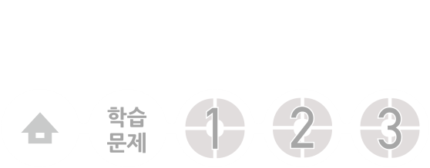
6
차시
계산식에서 규칙을 찾아볼까요(2)
다음 시간에 배울 내용 알아보기
규칙적인 계산식은 어떻게
찾을까요
7차시

